Slide 1
Domotica
Knx smarthouse

Slide 2
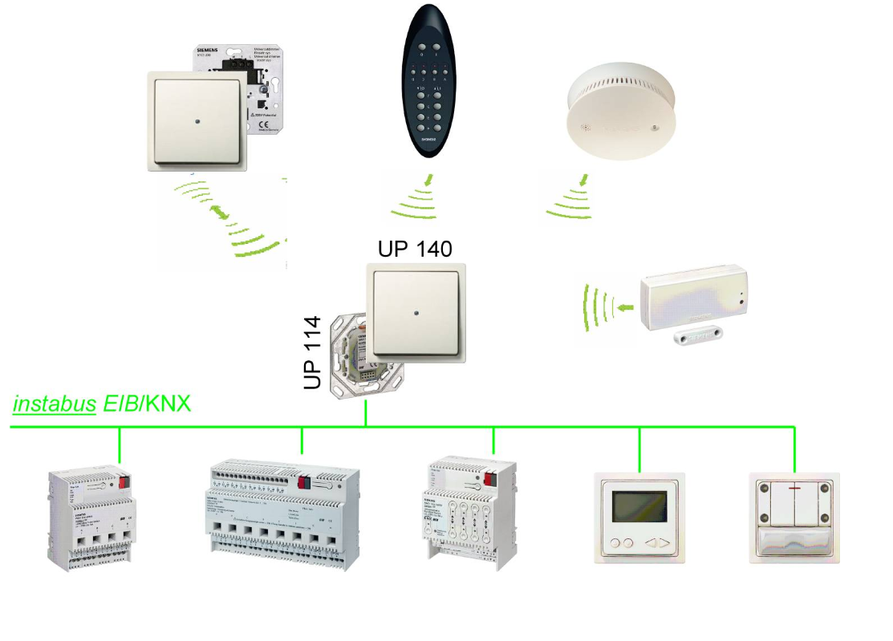
KNX bussysteem

Slide 3

Gestelde eisen
Moderne installatie:
Meer vraag naar comfort
Uitgebreide functionaliteiten
Eenvoudige bediening / gebruik
Integratie van verschillende technologieën
Energiebesparing → Green building
Verlagen van de installatie- en uitbreidingskosten
Installatie die klaar is voor de toekomst → Continuïteit gegarandeerd

Slide 4
Marktonderzoek
Op zoek naar de juiste oplossing:
Groot aanbod aan domoticasystemen
Elk heeft zijn voordelen
Kunnen vaak slechts een gedeelte van de behoeften vervullen
Welk systeem voorschrijven?
Waar vinden we een installateur voor het systeem?
Bestaat dit systeem nog na x aantal jaren?

Slide 5


Organisatie
De voordelen van een KNX installatie:
Eenvoudige en overzichtelijke bekabeling
Componenten kunnen op verschillende gebieden ingezet worden
Wereldwijd de enige open standaard
Meer dan 200 KNX-leden
49 wetenschappelijke partners uit 16 landen
Meer dan 11.000 partners verdeeld over 74 landen
Decentrale opbouw met maximale verzekering van de continuïteit
Flexibel bussysteem
Businformatie is op ieder punt beschikbaar

Slide 6








Organisatie
KNX organisatie Brussel
Non profit georiënteerde organisatie
Drijvende kracht achter KNX
Zorgt voor de certificatie van producten
Coördineert de samenwerking tussen fabrikanten
Ontwikkelt de programmatiesoftware ETS
(KNX Engineering Tool Software)
= 1 enkel programmatiepakket waarmee alle KNX
gecertifiëerde producten kunnen geprogrammeerd worden

Slide 7





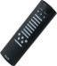
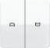
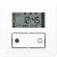

Conventionele installatie:
Automatisering van gebouwen

Slide 8
Uitbreidingsmogelijkheden
Automatisering van gebouwen

Slide 9
De KNX installatie
Automatisering van gebouwen
230V
BUS

Slide 10
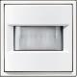

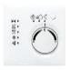
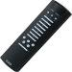

De KNX installatie
2 Groepen:
Sensoren
Actoren

Slide 11
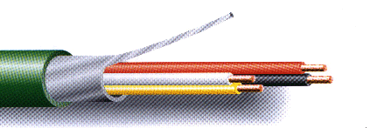
De KNX installatie
Voedingsspanning : 29V DC
Informatie over 2-aderige lijn
Overdrachtsnelheid: 9600 baud
Overdrachtstechniek: seriëel, CSMA/CA (Carrier Sense Mutiple Access with collision Avoidance)
Prioriteitsprincipe mogelijk.
Decentraal systeem, elk component is intelligent en luistert mee op het bussysteem.
Mogelijke communicatiemedia
Twisted pair
Powerline
Radiofrequent
IP netwerk

Slide 12
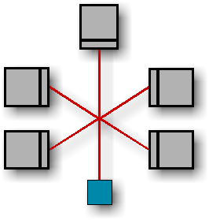
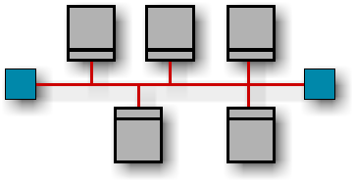
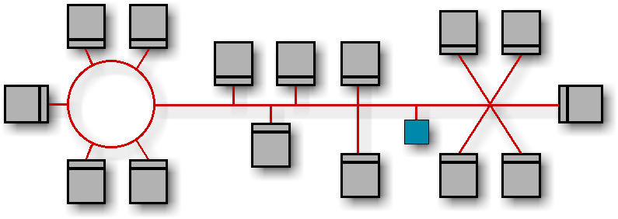
De KNX installatie
Topologie:
lijn
Ster
Boom

Slide 13
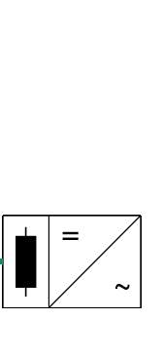
De KNX installatie
Topologie:
Lijn
Maximum 64 deelnemers
Maximale afstand tussen uiterste punten = 700m
Max. lengte 1000m
Max. afstand tussen 2 deelnemers 350m
DEV
DEV
DEV
DEV

Slide 14
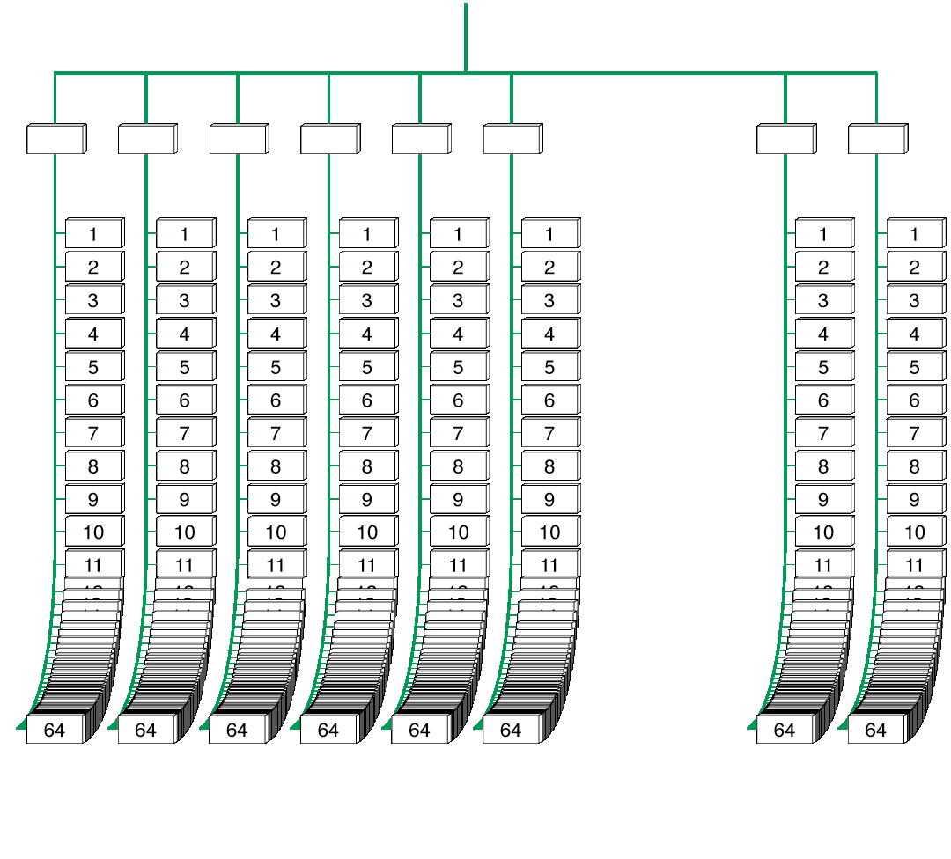
De KNX installatie
Topologie:
Hoofdlijn
Zone
Tot 15 lijnen te koppelen via lijnkoppelaars

Slide 15
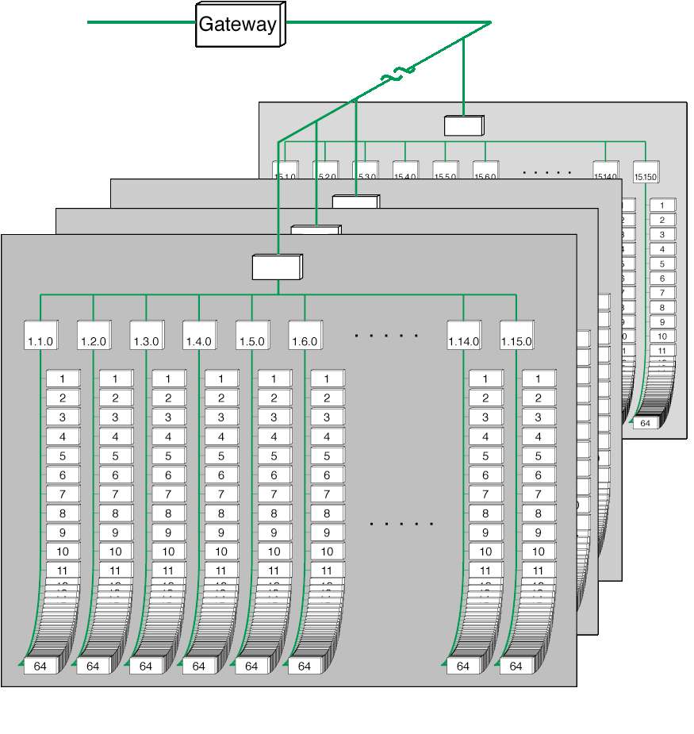
De KNX installatie
Topologie:
KNX Wereld
Max 15 zones te koppelen over IP of zonnekoppelaar tot 1 KNX wereld
Tot 255 KNX werelden kunnen over IP gekoppeld worden

Slide 16
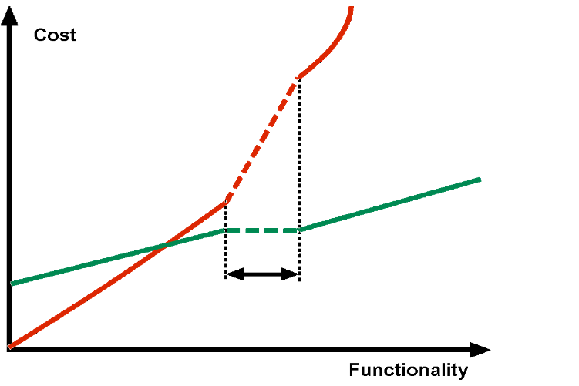
Investeringskost
Conventioneel
KNX

Slide 17
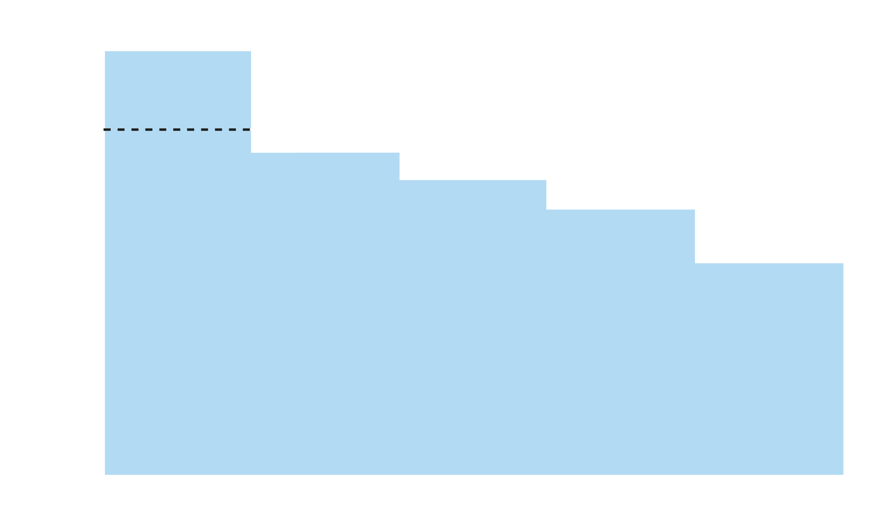
Investeringskost
KNX conv.
1,3
AAN / UIT individueel
0,95
0,9
+ centrale bediening
0,85
+ Tijdsfuncties
+ Dimmen
+ Zonweringen
+ Scènes
0,75
+ Verwarming en koeling
Functies

Slide 18

Marktaandeel
Internationaal onderzoek door Duitse South Westphalia
University of Applied Sciences
Ondervraagden zijn bezoekers van de Light + Building beurs in Frankfurt
Zowel installateurs als opdrachtgevers werden ondervraagd
Vergelijking tussen de edities 2005, 2008 en 2010
-> Duidelijk beeld van groei en populariteit van woning- en gebouwautomatisering
en de gebruikte bussystemen.

Slide 19
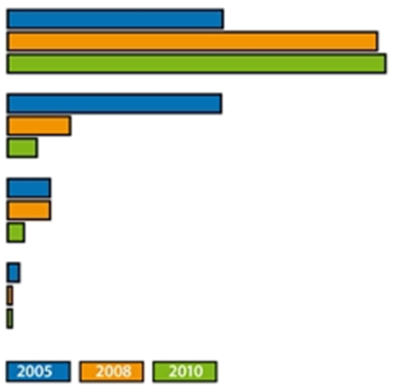
Marktaandeel
Algemene mening over bustechnologie
Technologie met een
grote toekomst
47,3 %
81,6%
86,96%
Interessant, maar
geen vraag naar
46,9%
14,2%
7,6%
Interessant, maar
te ingewikkeld
10,5%
10,5%
4,5%
3,6%
Onzinnige gadget
0,9%
0,8%

Slide 20
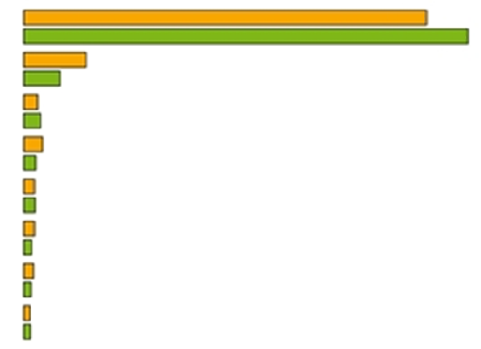
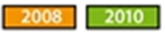
Marktaandeel
Gebruikte standaard voor woning- en gebouwautomatisatie
69,0%
KNX
76,6%
Fabrikantspecifiek
10,4%
6,4%
LCN
2,6%
3,7%
LON
3,9%
2,5%
2,4%
Profibus
2,5%
BACnet
2,4%
1,8%
TCP/IP
2,2%
1,6%
Powernet
1,2%
1,4%

Slide 21
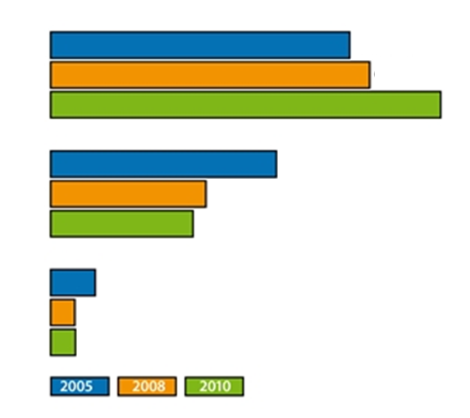
Marktaandeel
Toepassing van KNX in woningbouw
52,3%
Neemt toe
68,2%
72,0%
39,8%
Blijft gelijk
27,3%
25,2%
7,9%
Neemt af
4,5%
4,6%

Slide 22
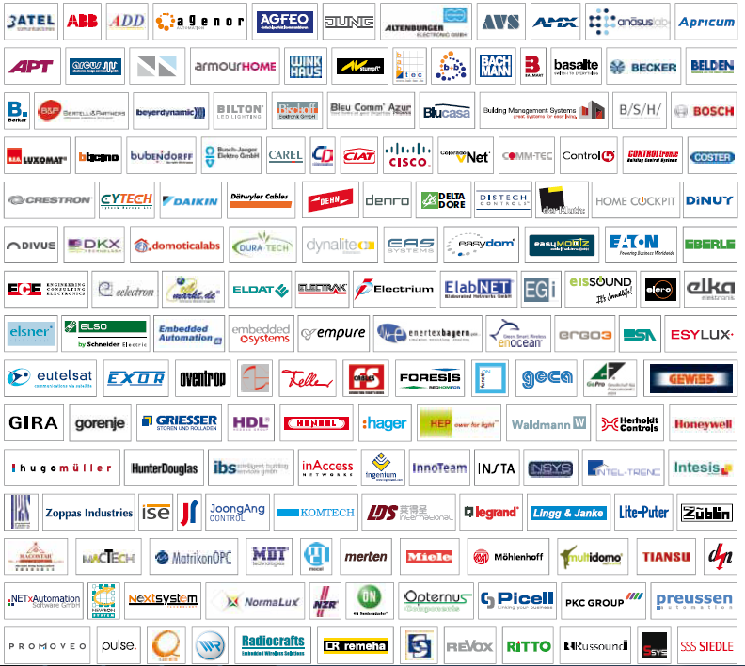
226 fabrikanten uit 30 landen

Slide 23
Communicatie
Fysiek adres:
Iedere busdeelnemer ontvangt een fysiek adres ( = individueel paspoort)
1 .
1 .
1
Nr vd zone
Nr vd lijn
Nr deelnemer
Max. 64 fysieke adressen in een lijn
Toegekend door de ETS programmatiesoftware

Slide 24
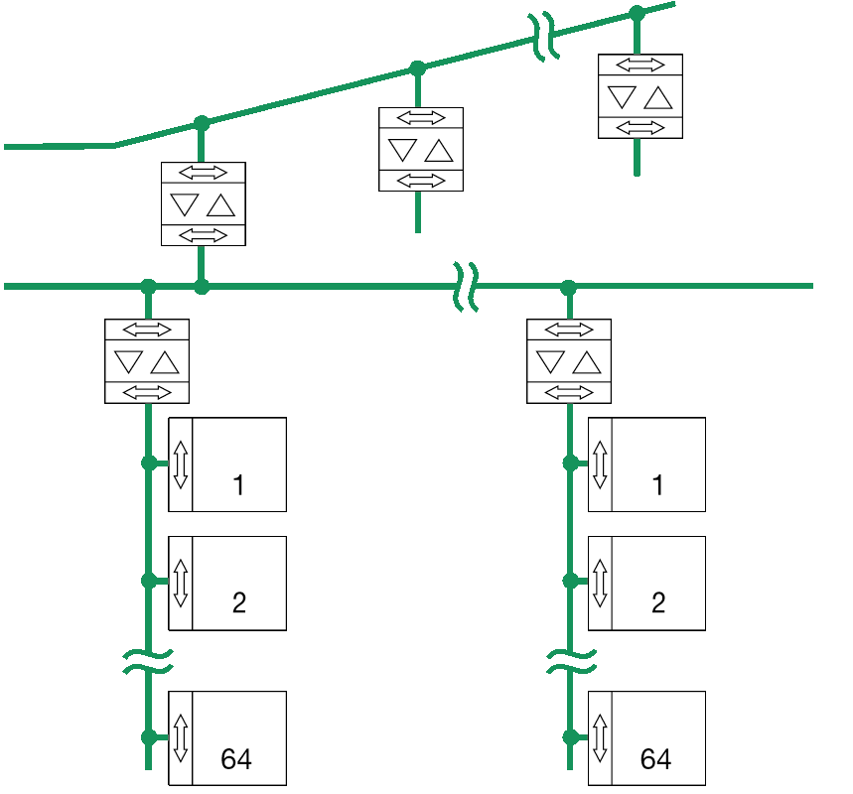
Communicatie
Fysiek adres:
Zone Lijn Deelnemer
KNX 1...15 1...15 (0); 1...255
ZK 3
ZK 2
15.0.0
ZK 1
2.0.0
1.0.0
LK
1.1.0
LK
1.15.0
DEV
1.1.1
DEV
1.15.1
DEV
1.1.2
DEV
1.15.2
DEV
1.1.64
DEV
1.15.64

Slide 25
Communicatie
Communicatieobjecten
Iedere deelnemer heeft meerdere communicatieobjecten (ingangen en uitgangen)
De deelnemer ontvangt commando’s en waarden via zijn ingangsobjecten
De statussen staan ter beschikking in de de uitgangsobjecten
KNX deelnemer schakelactor
Schakelen
Status aan/uit
Blokkeren
Schakelen
KNX deelnemer dimmer
Status aan/uit
Dimmen +/-
Status waarde%
Waarde %

Slide 26
Communicatie
Groepsadressen
Communicatiestructuur tussen busdeelnemers
Worden samen met een commando in een bustelegram verstuurd
Verbonden met de communicatieobjecten van de busdeelnemers
Een groepsadres is samengesteld uit:
Hoofdgroep
Middengroep
Adres

Slide 27
Communicatie
Hoofdgroep
Middengroep
Adres
1 Centraal aan/uit
2 Keuken aan/uit
3 Woonkamer aan/uit
4 Gelijkvloers aan/uit
5 Verdieping aan/uit
….
1 Centraal
2 Datum / tijd
3 Scènes
4 Logische functies
5 Blokkeringen
….
1 Functies
2 Verlichting
3 Zonwering
4 Verwarming / Koeling
5 Alarmcentrale
….

Slide 28
Communicatie
Hoofdgroep
Middengroep
Adres
1 Keuken - tafel
2 Keuken - werkblad
3 Woonkamer - sofa
4 Woonkamer - tv
5 Inkom - LED
….
1 Schakelen
2 Dimmen
3 Waarde
4 Status aan/uit
5 Status waarde
….
1 Functies
2 Verlichting
3 Zonwering
4 Verwarming / Koeling
5 Alarmcentrale
….

Slide 29
Communicatie
Hoofdgroep
Middengroep
Adres
1 Zonwering keuken 1
2 Zonwering keuken 2
3 Zonwering woonkamer 1
4 Zonwering woonkamer 2
5 Zonwering bureau
….
1 Omhoog / omlaag
2 Positie vragen
3 Status beweging
4 Status positie
5 Veiligheid
….
1 Functies
2 Verlichting
3 Zonwering
4 Verwarming / Koeling
5 Alarmcentrale
….

Slide 30
Communicatie
Hoofdgroep
Middengroep
Adres
1 Actuele temperatuur
2 Gevraagde temperatuur
3 Bedrijfsmodus
4 Actie verwarmen
5 Actie koelen
….
1 Zone keuken
2 Zone woonkamer
3 Zone bureau
4 Zone kamer 1
5 Zone kamer 2
….
1 Functies
2 Verlichting
3 Zonwering
4 Verwarming / Koeling
5 Alarmcentrale
….

Slide 31
Communicatie
Groepsadressen
Verbonden met meerdere busdeelnemers
De zenders veranderen de waarde van een groepsadres
(aan/uit, waarde %, tempertuur, ….)
De ontvangers reageren na ontvangst van het telegram (schakelen, dimmen, veranderen van een waarde,…)
Het aantal verbonden objecten met een groepsadres is onbeperkt.
Groep verlichting / schakelen / keuken tafel
Actor A
contact 1
Drukknop F
Bedienpunt 3
Drukknop E
Bedienpunt 2
Visualisatie
Verlichtingspagina

Slide 32
Een communictatieobject kan met meerdere groepsadressen verbonden zijn
Visualisatie
Pagina verlichting
Groep functies / centraal / centraal aan/uit
Drukknop Y
Lange druk
Groep verlichting / schakelen/ Keuken tafel
Groep verlichting / schakelen / living sofa
1/1/1
Actor B
contact 7
Actor A
contact 1
Drukknop G
Bedienpunt 8
Drukknop F
Bedienpunt 3
Drukknop E
Bedienpunt 4
Drukknop E
Bedienpunt 2
Visualisatie
Pagina verlichting
Visualisatie
Pagina verlichting

Slide 33
Speciale functies / centraal / gelijkvloers aan/uit
Verlichting schakelen living 1
Verlichting schakelen living 2
Verlichting schakelen keuken 1
Verlichting schakelen keuken 2
Speciale functies / centraal / living aan/uit
Speciale functies / centraal / keuken aan/uit
Verlichting schakelen living 3
Verlichting schakelen keuken 3
Verlichting schakelen inkom
Verlichting schakelen tuin 1
Actor
Bedienpunt

Slide 34

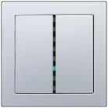
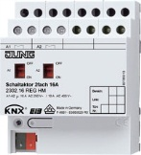
Communicatie
Groepsadressen
1.1.4
2/1/1..On
2/1/2..On
2/1/1..On
2/1/2..On
2/1/1..On
2/1/2..On
2/1/1..On
E1
2/1/2..On
2/1/1..On
2/1/2..On
2/1/1
E2
2/1/2
1.1.2
1.1.3
L
2/1/1
2/1/2

Slide 35
Communicatie
Groepsadressen
1.1.4
1/1/1
1/1/1..Off
1/1/1..Off
E1
1/1
E2
1/2
1.1.2
1.1.3
L
2/1/1 (1/1/1)
2/1/2 (1/1/1)

Slide 36

ETS – Engineering tool software
De rol van de ETS software
Aanmaken van een gebouwenstructuur
Invoegen van busdeelnemers per kamer, verdeelbord,…
( = fysieke structuur)
Aanmaken van groepsadressen ( = logische structuur)
Verbinden van groepsadressen met communicatieobjecten van de busdeelnemers
Programmatie van de fysieke adressen van iedere busdeelnemer
Programmeren van de applicatie en de groepsadressen in de busdeelnemers
Fouten zoeken met de busmonitor
Rapportering van het project

Slide 37
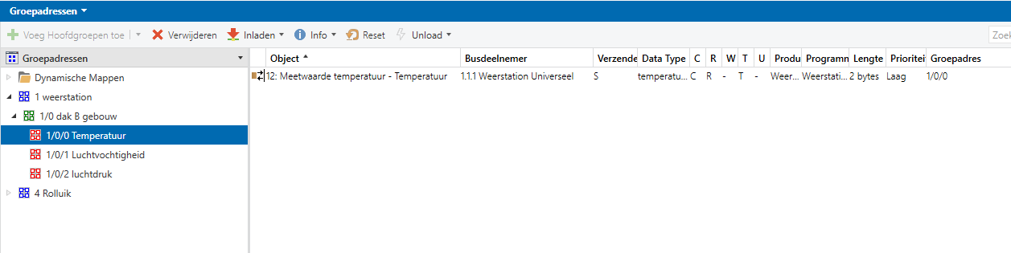
Voorbeeld weerstation

Slide 38
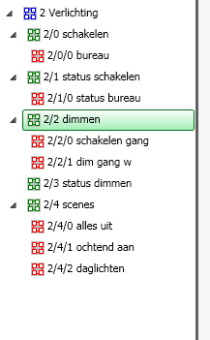
Typische structuur
Per rubriek groep
Verwarming
Alarm
Verlichting
multimedia

Slide 39
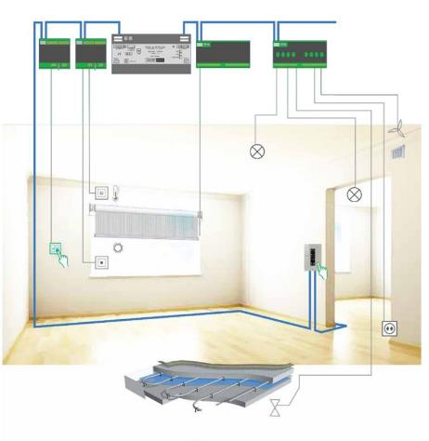
Centrale systemen

Slide 40
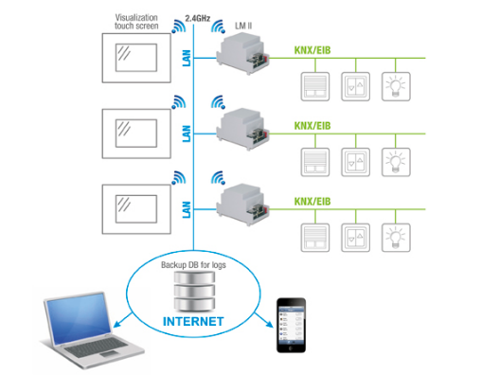
Decentrale systemen

Slide 41
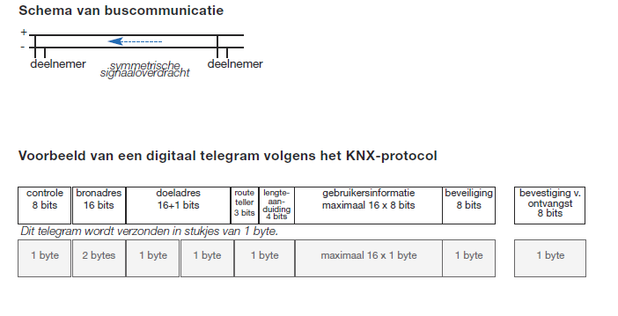
buscommunicatie

Slide 42
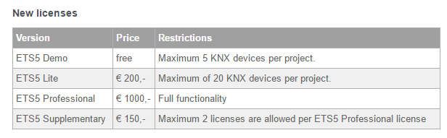
Licenties
https://www.knx.org/in/software/ets/download/index.php
.net framework

Slide 43
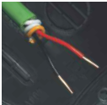
Opbouw knx netwerk
Twisted pair
24 V DC voeding
Connector tebis TP
Data => wisselspanning

Slide 44
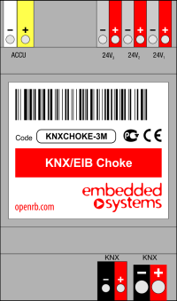
Choke
24 V DC
Scheiding bus ⬄ voeding
Superpositie
Eventueel lijnkoppelaar

Slide 45

Logic machine II
Visualisatie (mobile, web)
KNX - IP interface
interface met bacnet , TCP,
UDP, DMX, RS232
SMS, EnOcean (wireless sensor standard)
Email gateway

Slide 46
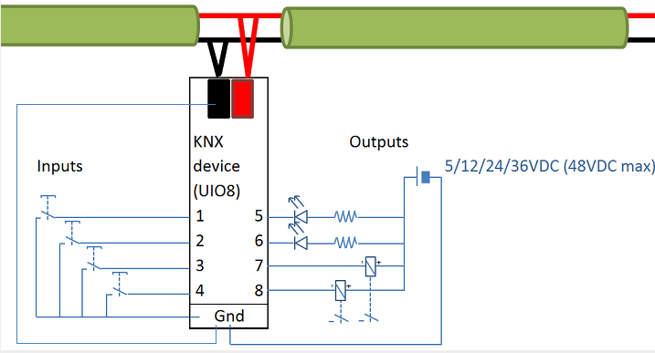
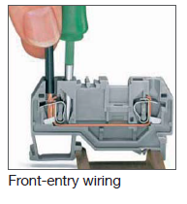
UIO8

Slide 47
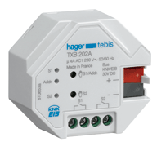
Relais module

Slide 48
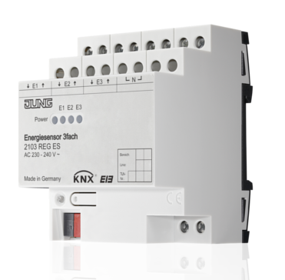
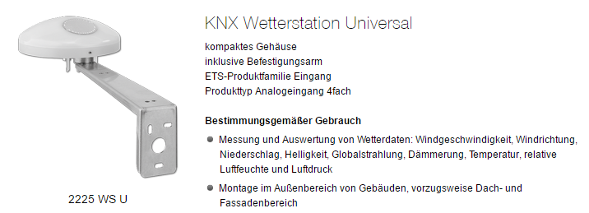
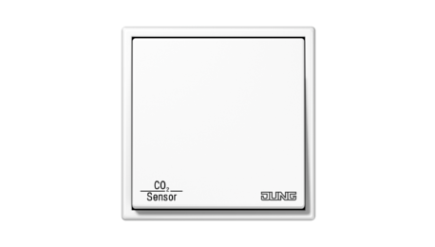
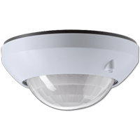
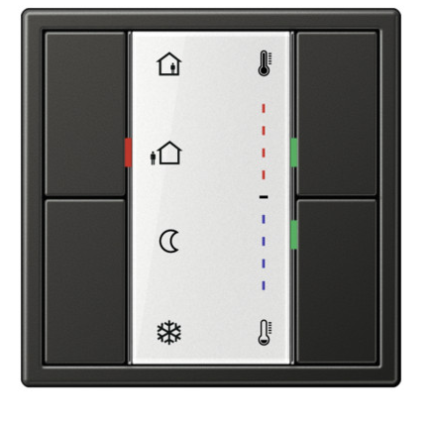
smarthouse

Slide 49
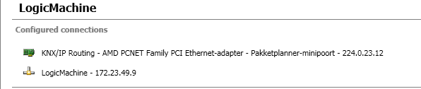

LM2
ETS :
standaarden

Slide 50
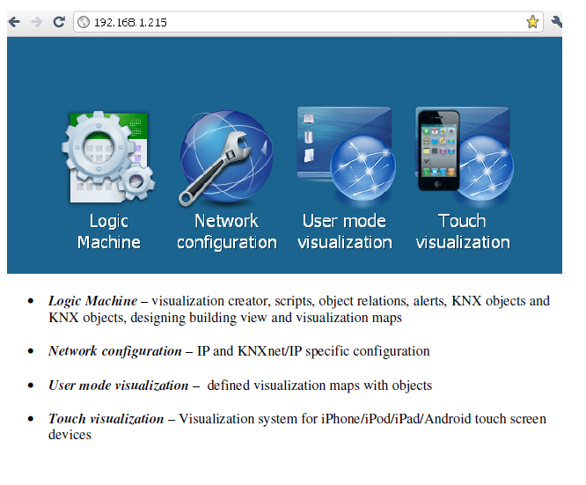
Ajax interface (admin/admin)

Slide 51
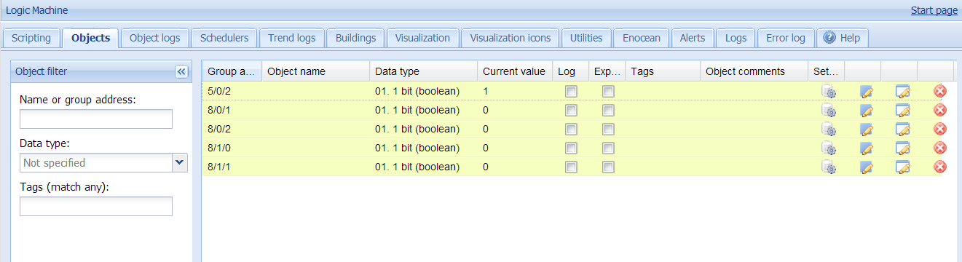
Object logging (auto detecting)
Group adres
Datatype
Value
Log

Slide 52
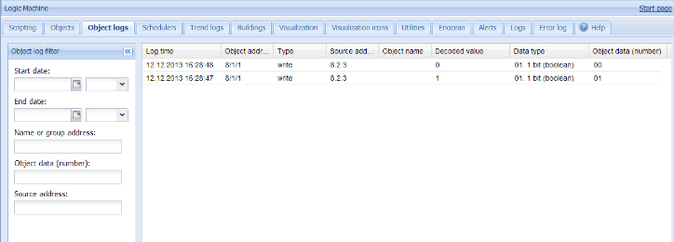
Object logging

Slide 53
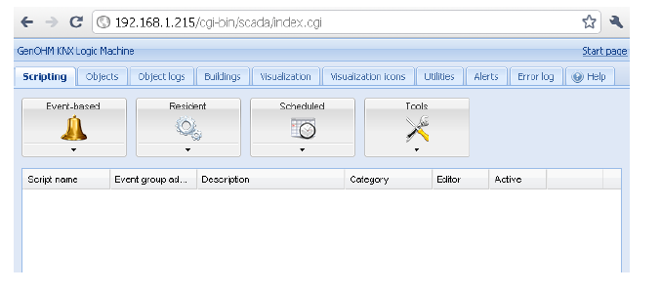
Scripting (lua)
Zoveel mogelijk vermijden
Zoveel mogelijk objecten programmeren
Nodig voor uitwisseling data
Speciale functies : zonnetijd; berekeningen;

Slide 54
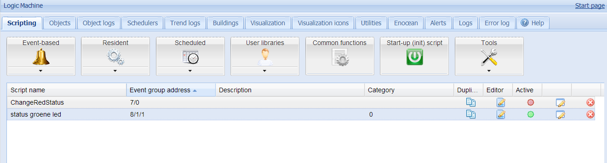
Event based script
if (grp.read('7/0/1') == true) then
grp.write('7/1/1', false)
else
grp.write('7/1/1', true)
end

Slide 55
UDP server
User Datagram Protocol
Zelfde niveau als TCP
Minder betrouwbaar
Minder overhead
Zeer korte reactietijd
Niet zeker of berichten aankomen

Slide 56
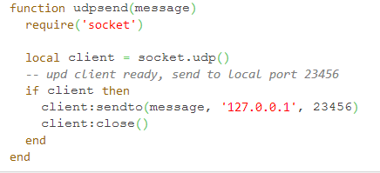
LM2 als TCP server : 3 steps
Step 1 : Scripting => Tools => User function library (UDP client)
Telegram over IP => UDP protocol
UDP client
=> UDP server
=> tcp clients

Slide 57
TCP server => meerdere clients step 2
Communicatie LM2 ⬄TCP clients
Copas (coroutine Oriented Portable Asynchronous Services)
Soort dispatcher tussen de verschillende clients
Staat reeds op de LM2
Resident script met interval 0 => poort 12345

Slide 58
Event based script step 3
value = knxdatatype.decode(event.datahex, dt.bool)
udpsend('Lamp is' .. (value and 'ON' or 'OFF'))

Slide 59
ETS – Engineering tool software
De rol van de ETS software
Aanmaken van een gebouwenstructuur
Invoegen van busdeelnemers per kamer, verdeelbord,…
( = fysieke structuur)
Aanmaken van groepsadressen ( = logische structuur)
Verbinden van groepsadressen met communicatieobjecten van de busdeelnemers
Programmatie van de fysieke adressen van iedere busdeelnemer
Programmeren van de applicatie en de groepsadressen in de busdeelnemers
Fouten zoeken met de busmonitor
Rapportering van het project

Slide 60
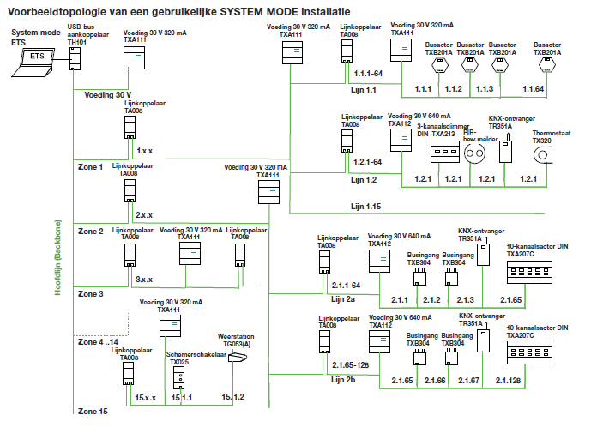
Egineering tool software (system mode)

Slide 61
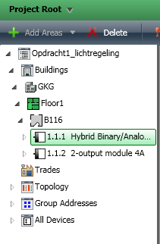
ETS software
Fysieke adressen zone.lijn.product
Elk device uniek adres => programmeerknopje
Groepadressen (functies) (zelfde data)
3 level structuur
database

Slide 62
Typische structuur
Per rubriek groep
Verwarming
Alarm
Verlichting
multimedia

Slide 63
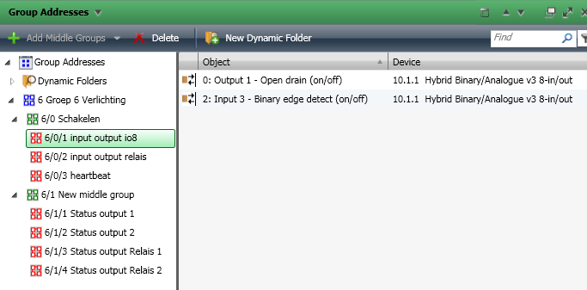
Onze structuur

Slide 64

Telegrammen

Slide 65
Data uitwisselen ⬄ TCP
KNXCommunicator
Constructor (IPAdres van logic machine + poort+UIElemelent)
Multithreading
Ontvangen boodschap => event KNXMessage op de UI-Thread
ZendMSG => boodschap naar de knx omgeving.

Slide 66
Opdracht : verken interface LM2 + putty
Ip lm2 => 172.23.49.0 (admin, admin) (ook via vpn)
Instellingen => object aanmaken => object loggen
Bekijk groepsadressen weerstation => alerts. Groepsadressen weerstation sturen per x seconden een telegram.
Bekijk resident script “tcpserver”
Zoek poortnummer om te communiceren met het script
Voeg in de function datahandler(sock,data) een stukje code toe die je een persoonlijk bericht terug stuurt. Maak per groep een aparte functie aan. (zie commentaar in code)
Test dit met putty

Slide 67


Event based script => status bijhouden
Status bijhouden van uitgangen => status groepsadres
Wijzigen output => telegram verstuurt => event
UDP server verstuurt naar alle verbonden clients met tcpserver
Bekijk alert
Wijzig eens status via set value en bekijk alert

Slide 68
KNXCommunicator
Via klasse KNXCommunicator waarden van weerstation opvragen in .NET
Schrijf in .NET waarden naar je aangemaakte objecten. Vergeet het event based script niet.
Lees in .NET waarde in van je aangemaakt object. (via setvalue kan je de waarde van een object aanpassen.

Slide 69
ETS software
Maak zelf een ets project aan. Installeer ets software.
https://www.knx.org/no/software/ets/download/index.php
Per groep beschik je over een UIO8 en een hager module
Tijdens installatie kan je knop en led 24V aansluiten aan UIO8 module.
Hager module kan je lamp aansluiten of naar status led kijken

Slide 70

Configuratie ets software
Importeer de product files van de fabrikanten

Slide 71

Configuratie ets software
Via het tabblad bus kan je de communicatie instellen.
Hier zou je de LM2 moeten terugvinden

Slide 72

Groupmonitoring

Slide 73

ETS Nieuw project
Maak een gebouwenstructuur aan.
GKG=>Floor1=>B116
Voeg devices toe aan locatie

Slide 74
Fysieke adressen
Moet uniek zijn
PLC nummer => 6 => adres 6,1,1 en 6,1,2
Makkelijk om te filteren
Slechts 1 keer volledig downloaden. (belast bus)
Daarna download applicatie

Slide 75

Parameters fabrikanten

Slide 76

Communicatieobjecten
Sleep deze naar een groepsadres

Slide 77
Toggle led
Maak een groepsadres Led
Voeg de button en de led toe aan dit groepsadres
Bij een druk op de knop wordt de status van de led gewijzigd
Maak een groepsadres voor de hager module
Bedien deze met de .NET software

